Slide 1


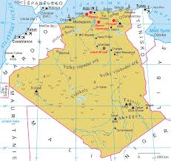
Alžírsko
D.Maďoran
IX.B

Slide 2
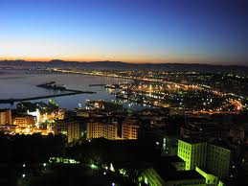
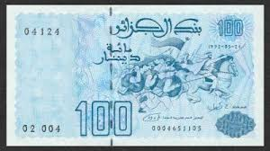
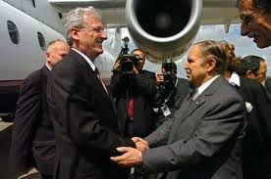
údAJE
Rozloha: 2 381 741 km²
Počet obyv.: 35 370 000
Hl. mesto: Alžír
Mena: alžírský dinár (DZD)
Jazyky:arabčina
Forma štátu:republika
Hlava štátu:Abdelazíz Buteflika

Slide 3
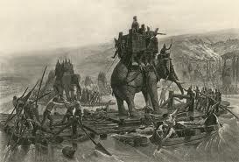
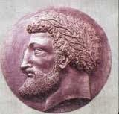
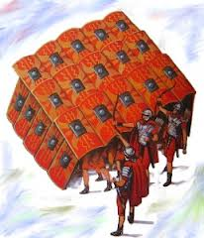
Dejiny
V 6. storočí pred Kr. bolo pobrežie Alžírska v rukách Kartagincov.
Roku 201 pred Kr.založil Masinissa svoju Numidskú ríšu, ktorá sa rozprestierala až k egyptským hraniciam. Roku 46 pred Kr. obsadili krajinu Rimania a založili tu Numidiu aMauritániu
Po páde rímskeho impéria prišli roku 430 n. l. cez Španielsko do severnej Afriky Vandali a založili tu svoju ríšu.
Ich posledného kráľa Gelimera porazili roku 533byzantské vojská a Alžírsko pripadlo Byzancii.
Roku 647 začala expanzia Arabov
Od 16. do 19. storočia ohrozovali berberskí piráti zo svojich základní v Alžírsku celé Stredozemie. Berberskí grófi, ktorí hľadali ochranu pred Španielmi, sa uchýlili pod vládu Osmanskej ríše. Alžírsko získalo roku 1710 autonómiu pod protektorátom Carihradu.

Slide 4
Francúzi obsadili Alžírsko roku 1830
Odboj Berberov vedených Abd al-Kadirom sa im však podarilo potlačiť až v roku 1847.
Roku 1881 sa pripojenie Alžírska k Francúzsku dokončilo
Počas 2. svetovej vojny bolo Alžírsko miestom bojov.
Po vylodení amerických vojsk tu generál de Gaulle 3. júna 1943 vytvoril Francúzsky výbor národného oslobodenia.
K otvorenému odboju proti Francúzom došlo 1. novembra 1954, kedy bol založený Front národného oslobodenia (FNO).
V Alžírsku sa rozpútala krvavá občianska
Po Evianských dohodách, podpísaných 18. marca 1962, ktoré zaručovali nezávislosť voči Francúzsku, nasledovalo 3. júla 1962 uznanie suverenity Alžírska.
Po prijatí ústavy sa konali prezidentské voľby, v ktorých zvíťazil Ahmed ben Bella, jeden z hrdinov oslobodzovacieho boja.
Pod jeho vedením sa stal FNO jedinou politickou stranou v krajine.
Vo FNO, ktorá bola štátnou stranou, však začali prepukať vnútorné rozbroje. Predseda vlády a minister obrany plukovník Houari Boumedienne zvrhol 19. júla 1965 ben Bellu, ktorý bol uväznený až do roku 1979. Po Bumedienovej smrti 20. novembra 1980 sa stal prezidentom Alžírska plukovník Chadli Bendjedid, ktorý prevzal aj vedenie FNO.
V októbri 1988 prebehli búrlivé demonštrácie proti politickému systému.
V máji a júni 1991 však došlo opäť k demonštráciám a po nich potom ku generálnemu štrajku, v ktorom obyvateľstvo žiadalo aj demisiu prezidenta Bendjedida a utvorenie islamského štátu.
Chadli Bendjedid musel odstúpiť. 11. januára 1992 moc prevzala Najvyššia rada bezpečnosti. Bolo vytvorené kolektívne štátne vedenie - Najvyššia štátna rada - v čele s M. Boudiafom.
Generál Zéroual bol opäť zvolený za prezidenta vo voľbách 16. novembra 1995.
V parlamentných voľbách 5. júna 1997 najlepšie obstáloNárodne demokratické združenie (prívrženci prezidenta L. Zérouala).

Slide 5
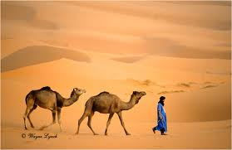
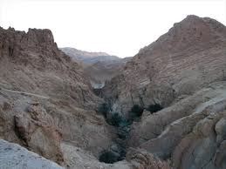
Prírodné Podmienky
Na juhu zeme sa rozkladá púšť Sahara s pohorím Hohhar a Tassili, ktoré dosahuje výšok až 3 000 m n. m.
Na severe dominujú dva paralelne od východu na západ prebiehajúce horské hrebene Atlasu, oddeľujúce pobrežie Stredozemného moraod Sahary. Medzi Veľkým Atlasom a Malým Atlasom vo výške 700 – 1 200 m n. m. sa rozprestiera plošina šotov so slanými jazerami.
Na 80 % Alžírska sa nenachádza žiadna vegetácia, iba oblasť Kabylia východne od Alžíru je pokrytá súvislým lesným porastom.
Sahara zaberá približne tri štvrtiny rozlohy štátu. Striedajú sa púšte piesočnaté, kamenné a štrkové.
V pobrežnej oblasti vládne stredomorské podnebie, pre oblasť Atlasu je typická kontinentálna klíma s horúcimi letami a studenými zimami.
Suché a horúce púštne počasie s vysokými teplotnými rozdielmi medzi dňom a nocou vládne na juhu krajiny.

Slide 6
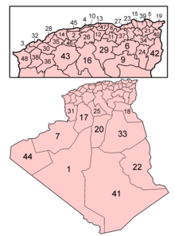
AdminIstratíva
48 provincií (wilaya):

Slide 7
POlitika
Až do roku 1988 malo Alžírsko vládu jednej strany socialistického typu. Od roku 1988, ale hlavne od roku 1992 zavládlo v krajine mohutné násilie, desaťtisíce ľudí zabili teroristi a bezohľadný štátny antiterorizmus.
K výraznému úspechu, ktorý dosiahol vo voľbách roku 1991 Islamský front spásy (FIS), došlo čiastočne v dôsledku reakcie ľudu na hospodárske reformy. Tie sa po prvýkrát zaviedli roku 1988.
Vláda sa po ich krátkom prerušení, ktoré nasledovalo po prevzatí moci armádou roku 1992, opäť vrátila pod tlakom MMF a Svetovej banky k programu liberalizácie.
Víťazstvo Abdelaziza Boutefliku v prezidentských voľbách roku 1999 zatienila skutočnosť, že ostatní kandidáti stiahli svoju kandidatúru.
Parlamentné voľby roku 2002, ktoré vyhralFLN, mali nízku účasť voličov a opozícia ich bojkotovala.
V posledných rokoch sa situácia vďaka vnútornej a medzinárodnej politike A. Boutefliku stabilizuje.
V roku 2005 predniesol návrh na tzv. Zmierenie (Réconciliation), ktoré malo viesť ku konečnému vnútornému zmiereniu národa, dlhé roky roztrieštenému na rozličné skupiny (z nich mnohé militantné a majúce na svedomí mnoho kriminálnych činov) a zmietanému vnútornými bojmi a pomstou.
Výsledkom bolo prepustenie tisícok zadržaných islamistov a iných (politických) väzňov, ako aj amnestia na určité kriminálne činy, spáchané počas občianskej vojny 1988-2002 (vzťahuje sa však iba na činy, pri ktorých neprišlo k zabitiu alebo ublíženiu).

Slide 8
Ekonomika
Základom alžírskeho hospodárstva je ropa, zemný plyn, fosfáty, polymetalické rudy a ortuť.
Ďalšími dôležitými odvetviami sú spracovanie železa a ocele a potravinársky a textilný priemysel.
Štvrtina ľudí sa pohybuje v poľnohospodárstve, ktoré však tvorí len 13 % HDP.

Slide 9
Obyvateľstvo
Približne 90 % Alžírčanov žije v severnej, pobrežnej oblasti, zvyšok (1,5 milióna ľudí) žije v južných púšťach (prevažne oázach).
Približne dve pätiny všetkých obyvateľov je negramotných, pretože tu deti pracujú už od útleho veku a do školy chodia len krátko alebo vôbec.
Najpočetnejšiu skupinu obyvateľov tvoria Arabi a berberské kmene, na alžírskom území tvoria kmeňové združenia Kabylovia, Mozabitovia a Tuarégovia.

Slide 10
Kultúra
Nová ústava zakotvila islam ako štátne náboženstvo a arabskú a berberskú národnosť ako základ štátu.
Výrazom vidieckych tradícii sú každoročné tzv. datľové slávnosti s tancom a pretekmi tiav.
Literatúra vychádza vo francúzštine, arabčine a v rôznych berberských dialektoch.

Slide 11
Ďakujem za pozornosť

